Slide 2
Constructies met passer en liniaal, origami en meccano
Luuk Hoevenaars, Hogeschool Utrecht
luuk.hoevenaars@hu.nl
NWD 2014

Slide 3
D-module
JCU Junior College Utrecht GQT Geometry and Quantum Theory cluster
Onderdelen:
passer en liniaal (moduleboekje)
origami en meccano (werkbladen)
open eindopdrachten
Materiaal:
vandaag
https://www.dropbox.com/sh/l5qjnccup35jkdq/uh2fJWlyTD http://www.betasteunpunt-utrecht.nl/index.php?pid=14
Notes:
Waarschijnlijk ook betasteunpunt

Slide 4
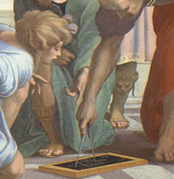
Waar gaat deze werkgroep niet over?
Notes:
Laten we het daar eens uitgebreid over hebben..

Slide 5
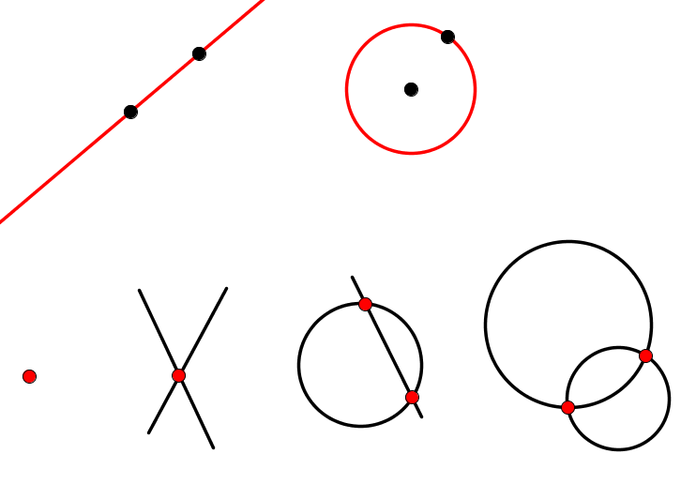
Waar gaat deze werkgroep niet over?
Spelregels: nieuwe lijnen, cirkels en punten
1
2
3
4
5
6

Slide 6
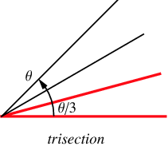
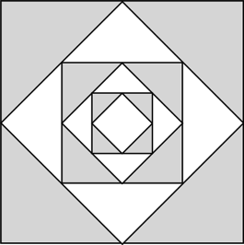
Waar gaat deze werkgroep niet over?
Wat kun je hier nou mee?
Loodlijnen, bissectrices, evenwijdige lijnen, ...
Vragen, vragen...
Bissectrice: bestaat er ook een trisectrice?
Oppervlakte v/e vierkant verdubbelen?
Inhoud v/e kubus verdubbelen?
Notes:
Pythagoras: Hippasos verzuipen..
bloederige module (Galois)

Slide 7
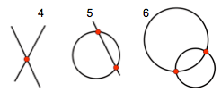
Waar gaat deze werkgroep niet over?
Hoe kunnen geconstrueerde punten eruit zien?
Alleen snijpunten van lijnen en cirkels!
Stelsels vergelijkingen oplossen:
coördinaten van snijpunten zijn breuken en wortels.
Notes:
Descartes: van meetkunde naar algebra

Slide 8
Waar gaat deze werkgroep niet over?
Met wortels alleen kun je nooit derdemachtswortels krijgen, toch?!
Het bewijs dat niet construeerbaar is, is een beetje technisch..
Notes:
Sorry Leon van den Broek, ik hoop dat je meekijkt..

Slide 9
Waar gaat deze werkgroep niet over?
Geneste wortels: hoeveel wortels zijn hier genest?
De regelmatige 17-hoek is inderdaad construeerbaar..
Stel nu dat met geneste wortels van diepte n
en in a,b,c minder nesting dan in √c
Neem links en rechts derde macht en los op voor √c
Nu blijken alleen geneste wortels van diepte n-1 voor te komen...
n-1
n-2
Notes:
Sorry Leon van den Broek.. hopelijk kijk je mee

Slide 10
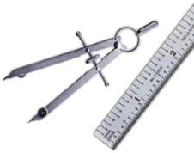
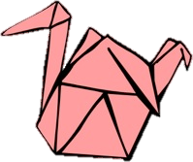
Waar gaat deze werkgroep wel over?
✗
✗
✓
11
✗
✓
✓
✗
✓
✓
Notes:
WEL!!!

Slide 11
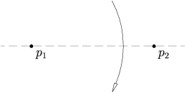
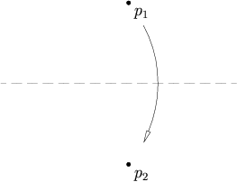
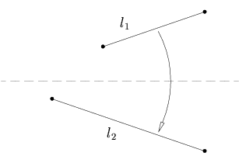
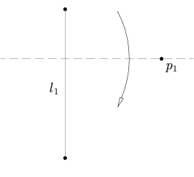
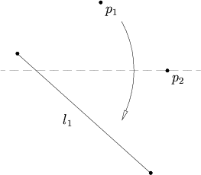
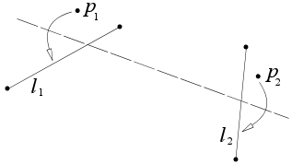
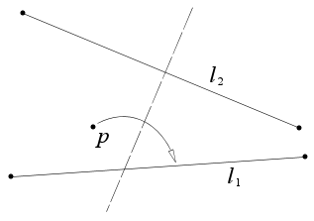
Spelregels van Origami constructies (Huzita-Hatori-Justin 1989)
O1 O2 O3 O4
O5 O6 O7
Werkblad 1: Origami en breuken
Werkblad 2: Origami en driedeling v/e hoek (O6)

Slide 12
Constructies met meccano
19e eeuw: stangen en de stoommachine (Watt, Peaucellier)
1901 speelgoed Meccano: Hornby (Make and know) bestellen op www.metallus.de
2006 Gerard ‘t Hooft: Meccano Math I, II & III
Notes:
NU de vijfhoek laten zien!

Slide 13
Constructies met meccano
Notes:
NU de vijfhoek laten zien!

Slide 14
Aan de slag!
Tweetallen Origami
Werkblad 1: Origami en breuken
Werkblad 2: Origami en driedeling v/e hoek
Viertallen Meccano
Werkblad 3: Meccano en driedeling v/e hoek
Werkblad 4: Meccano en een regelmatige vijfhoek

Slide 15
Constructies met meccano
Sterk vermoeden (open probleem): alle n^{e} machtswortels zijn construeerbaar alle algebraïsche getallen zijn construeerbaar
http://www.xamuel.com/inverse-graphing-calculator.php?phrase=Luuk+Hoevenaars
Notes:
NU de vijfhoek laten zien!

